Slide 1
Молодежный отряд «Доброволец»: Вместе делаем мир лучше!
Молодежный отряд «Доброволец» – это сообщество энергичных людей. Они стремятся изменить мир к лучшему через волонтерство. Отряд активно участвует в организации мероприятий.

Slide 2
Наша помощь в организации культурно-массовых мероприятий
Городские праздники
Концерты и фестивали
Мы активно участвуем в Дне города. Также помогаем на Масленице и в Новый год. Волонтеры создают праздничную атмосферу.
Мы оказываем помощь в проведении концертов. Также помогаем на фестивалях и выставках. Волонтеры помогают участникам.

Slide 3
Волонтеры в сервисной службе: Наша забота – ваш комфорт!
Информационные стойки
Доступность
Мы работаем на информационных стойках. Отвечаем на вопросы зрителей. Предоставляем информацию о мероприятиях.
Обеспечиваем доступность мероприятий. Помогаем людям с ограниченными возможностями. Создаем равные возможности для всех.

Slide 4
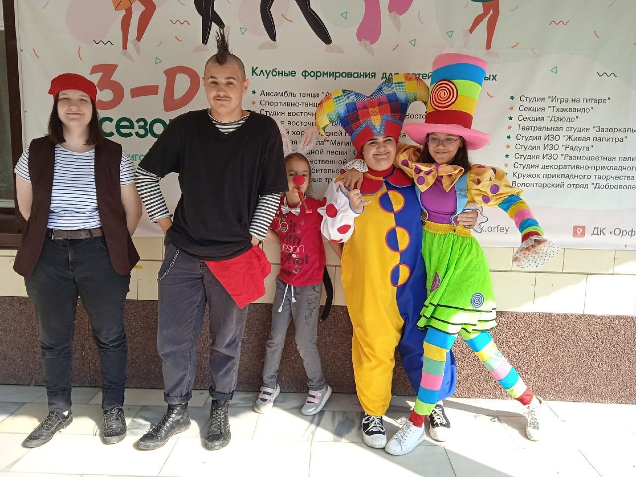



За кулисами: Работа, которую не видно, но она важна!
Оформление
Расставляем декорации. Продумываем оформление и реализуем его на мероприятиях.
Подготовка
Готовим площадку к мероприятию. Убираем после его завершения. Поддерживаем чистоту и порядок.
Выпускающий режиссер
Работаем с коллективами, помогаем всем вовремя оказаться на своих местах и выйти на сцену
Мы – команда, и вместе мы можем все!

Slide 5


Создаем и организуем: Наши собственные культурные инициативы
Тематические вечера
Социальные проекты
Организуем тематические вечера. Проводим квесты и мастер-классы. Создаем интересные события.
Реализуем социальные проекты. Направлены на решение актуальных проблем. Пример – "Эко-патруль".

Slide 6
Детям – радость: Организуем мероприятия для юных жителей города
1
Детские праздники
Проводим детские праздники. Организуем конкурсы и спортивные соревнования. Дарим радость детям.
2
Мастер-классы
Организуем мастер-классы по творчеству. Развиваем таланты у детей. Помогаем им раскрыть свой потенциал.
3
Летние лагеря
Участвуем в работе летних лагерей. Организуем детские площадки. Обеспечиваем интересный досуг.

Slide 7
Безопасность превыше всего: Обучение и подготовка волонтеров
1
Первая помощь
2
Пожарная безопасность
3
Работа в команде
Проводим тренинги по оказанию первой помощи. Обучаем необходимым навыкам. Готовим к любым ситуациям.
Обучаем правилам пожарной безопасности. Предотвращаем возникновение пожаров. Заботимся о безопасности.
Обучаем навыкам общения и работы в команде. Формируем сплоченный коллектив. Достигаем общих целей.

